Slide 1
برهم کنش عوامل تغذیه ای و ژنتیکی
Gene-diet Interaction
کارگاه اپیدمیولوژی تغذیه، دی ماه 1398
فیروزه حسینی اصفهانی، PhD
مرکز تحقیقات تغذیه در بیماریهای غدد درون ریز
پژوهشکده علوم غدد درون ریز و متابولیسم
دانشگاه علوم پزشکی شهید بهشتی

Slide 2
ارتباط متقابل عوامل ژنتیکی و محیطی
تفاوت در بین افراد در پاسخ به مداخلات تغذیه ای یا تغییر در برنامه غذایی
دخالت عوامل ژنتیکی در مطالعات تغذیه و بیماریها
Gene-diet interaction analysis
ارتباط متقابل عوامل محیطی و ژنتیکی
زمینه ژنتیکی بیماریها از طریق شناسایی واریانت های DNA یا پلی مورفیسم ها (single nucleotide polymorphism=SNP) قابل اندازه گیری هستند.
درحدود 23000 ژن شناسایی شده اند.
Genetics in dietary analysis. In: Willett W. Nutritional epidemiology. Oxford: 2013

Slide 3
ارتباط متقابل عوامل ژنتیکی و محیطی
درحدود 10 میلیون موقعیت روی DNA پلی مورفیک است.
درصورتی که شیوع آنها کمتر از 1 درصد باشد، معمولا به آنها موتاسیون گفته می شود.
برخی از پلی مورفیسم ها موجب اختلال در ژنهای کدکننده پروتئین ها می شوند.
  تفاوت در پاسخ به رژیم های غذایی و افزایش خطر فامیلی بیماریها
  در موارد نادر اختلال در عملکرد ژن در افراد هوموزیگوت منجر به بیماری جدی می شود: highly penetrant
Genetics in dietary analysis. In: Willett W. Nutritional epidemiology. Oxford: 2013

Slide 4
ارتباط متقابل عوامل ژنتیکی و محیطی
Low penetrant: به طور خفیف اختلال در عملکرد آنزیم یا سطح مارکرهای بیوشیمیایی حدواسط
  منجر به افزایش خطر بیماری درشرایطی مانند افزایش یا کاهش دریافت رژیم های غذایی خاص
  Common variant MTHFR بر متابولیسم فولیک اسید تاثیر دارد.
  افزایش ظرفیت و تکنولوژی شناخت پلی مورفیسم ها تا حدود صدها هزار با شیوع بالای 5 درصد
  Genome-wide association study=GWAS
  کاهش هزینه های DNA sequencing
Genetics in dietary analysis. In: Willett W. Nutritional epidemiology. Oxford: 2013

Slide 5
ارتباط متقابل عوامل ژنتیکی و محیطی
افزایش قدرت آماری مطالعات بیماریها و تغذیه
  ارتباط قوی کلسترول و بیماری قلبی عروقی در زیرگروه از جمعیت
  ارتباط کلسترول و بیماری قلبی عروقی در کل جمعیت کمتر می شود
  بیماری قلبی عروقی در افراد دیگر جمعیت مربوط به عاملی غیر از کلسترول دریافتی است.
  در بسیاری موارد ژنوتیپ ها تا حدود کمی سابقه فامیلی بیماری را توضیح می دهند.
    دخیل بودن عوامل محیطی در بروز بیماری
    میزانهای مختلفی از بیماریها در کشورها و مناطق مختلف می تواند به علت عوامل محیطی باشد و نه لزوما علت ژنتیکی داشته باشد.
Genetics in dietary analysis. In: Willett W. Nutritional epidemiology. Oxford: 2013

Slide 6
ارتباط متقابل عوامل ژنتیکی و محیطی
دربرخی موارد ارتباط ضعیف پلی مورفیسم ها با پیامدها را می توان با ایجاد امتیاز خطر ژنتیکی (genetic risk score=GRS) با پلی مورفیسم های متعدد برطرف کرد.
امتیاز خطر ژنتیکی با محاسبه مدل ژنتیکی additive بدست می آید و هر ژنوتیپ با توجه به خطر نسبی در رابطه با پیامد مورد نظر وزن دهی می شود.
درصورتی که پلی مورفیسم ها از ژنهای با عملکرد متفاوت باشند، احتمال ارتباط متقابل عوامل تغذیه ای و GRS ضعیف است.
Genetics in dietary analysis. In: Willett W. Nutritional epidemiology. Oxford: 2013

Slide 7
ارتباط متقابل عوامل ژنتیکی و محیطی
تکرار مشاهدات gene-diet interaction در جوامع دیگر برای تایید یافته ها
اندازه گیری غیر دقیق عوامل محیطی و نمونه گیری ناکافی موجب نتایج متفاوت در تکرارپذیری مطالعات می شود.
شناخت ارتباط متقابل عوامل ژنتیکی و محیطی می تواند به فهم اتیولوژی بیماریها کمک کند.
  فراهم کردن استراتژیهای مناسب تر برای پیشگیری یا درمان بیماری
Genetics in dietary analysis. In: Willett W. Nutritional epidemiology. Oxford: 2013

Slide 8
برهم کنش عوامل ژنتیکی و تغذیه ای در ارتباط با چاقی
واریانت های ژنتیکی مرتبط با چاقی می توانند بر اشتها، تغییرات رفتاری، انرژی کل دریافتی، ترجیحات درشت مغذی ها و الگوی غذایی اثر داشته باشند.
در مطالعات GWAS نواحی ژنی مرتبط با چاقی شناخته شده اند.
97 ناحیه ژنی وابسته به BMI شناخته شده اند که تنها مسئول 2/7% از تغییرات آن هستند.
خطر بروز چاقی وابسته به ارتباط متقابل زمینه ژنتیکی چاقی و عوامل خطر محیطی است.
Genetics in dietary analysis. In: Willett W. Nutritional epidemiology. Oxford: 2013

Slide 9
برهم کنش عوامل ژنتیکی و تغذیه ای در ارتباط با چاقی
ارتباط متقابل واریانت های ژنتیکی و عوامل محیطی مانند شیوه زندگی و تغذیه، زمانی باعث بروز بیماری می شود که فرد با زمینه ژنتیکی بالا در معرض عوامل محیطی پرخطر قرار می گیرد.
عوامل محیطی نامطلوب که خطر چاقی را در افراد با زمینه ژنتیکی بالا افزایش می دهند:
  نوشیدنیهای شیرین شده
  غذاهای سرخ شده
  اسیدهای چرب اشباع
  فعالیت فیزیکی ناکافی
  شیوه خواب
  در مطالعات مداخله ای، واریانتهای ژنتیکی می توانند اثر رژیم غذایی بر کاهش وزن را تعدیل نمایند.
Genetics in dietary analysis. In: Willett W. Nutritional epidemiology. Oxford: 2013
Ding M. et al. Am J Clin Nutr. 2018; 108: 1-10.

Slide 10
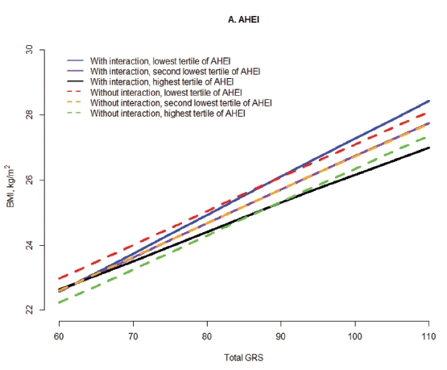
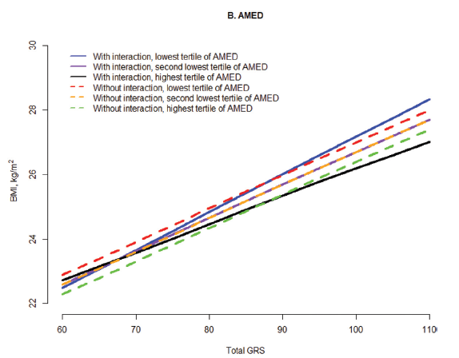
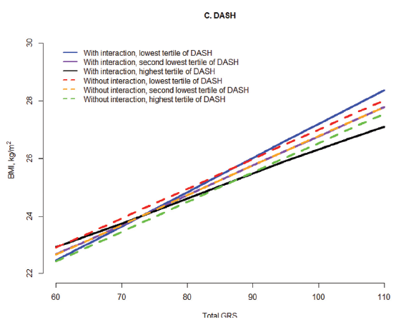
برهم کنش عوامل ژنتیکی و تغذیه ای در ارتباط با چاقی
Ding M. et al. Am J Clin Nutr. 2018; 108: 1-10.

Slide 11
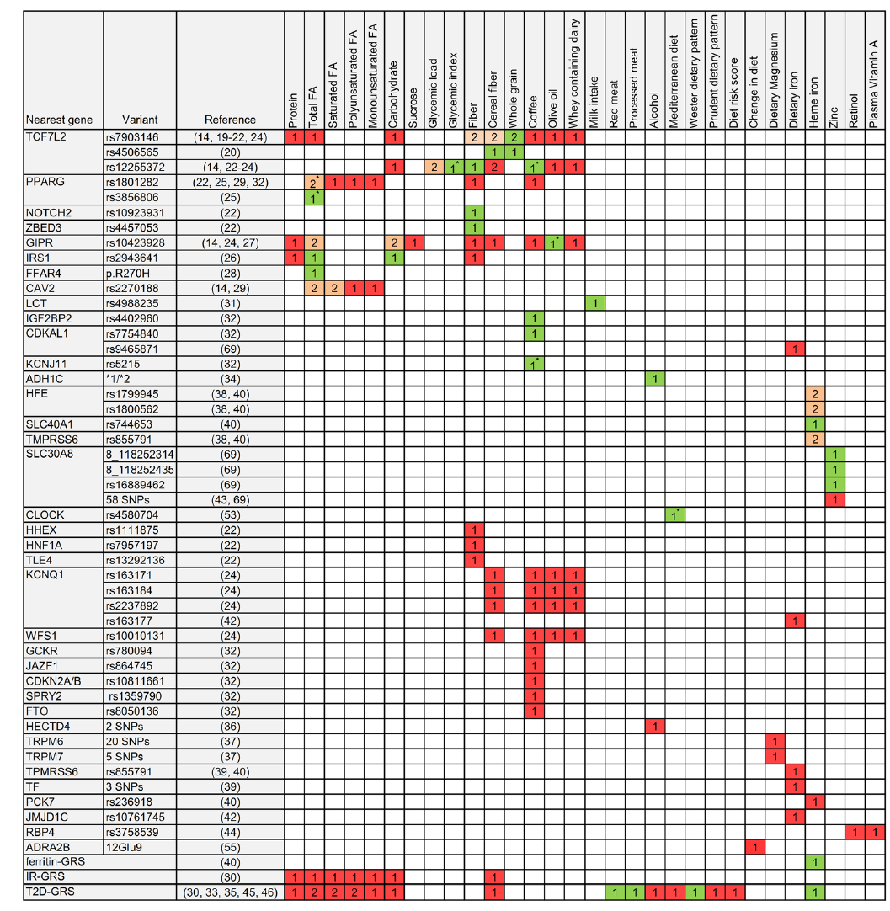
برهم کنش عوامل ژنتیکی و تغذیه ای در ارتباط با دیابت
Dietrich s, et al. Obesity reviews. 2019; 20: 1557-71.

Slide 12
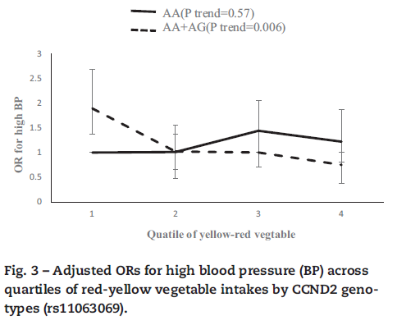
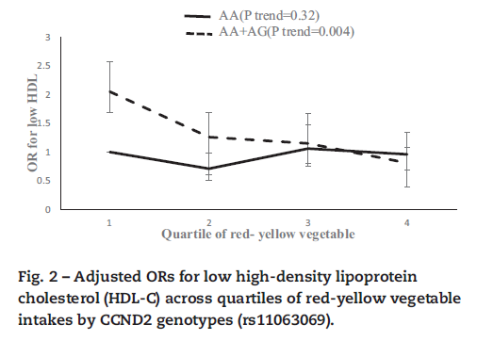
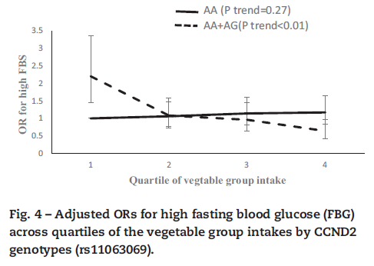
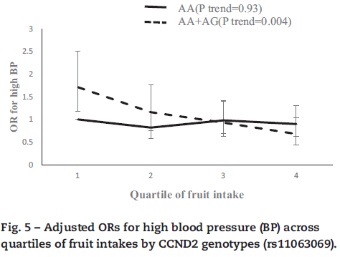
Koochakpoor G, et al. Nutr Res 2018, 52: 48-56

Slide 13
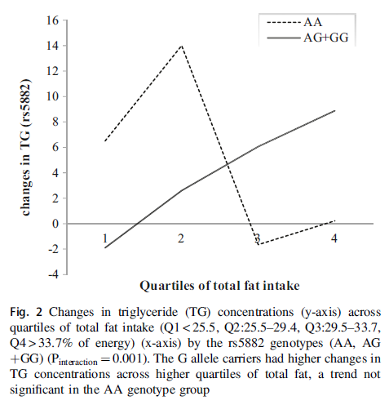
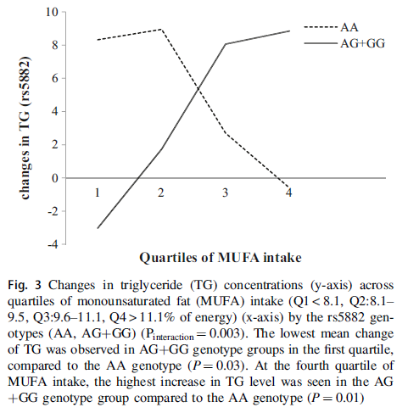
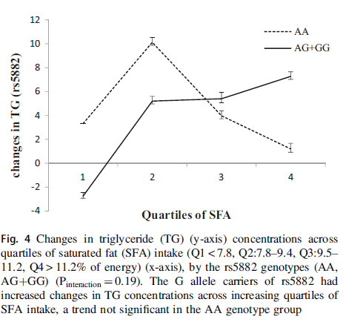
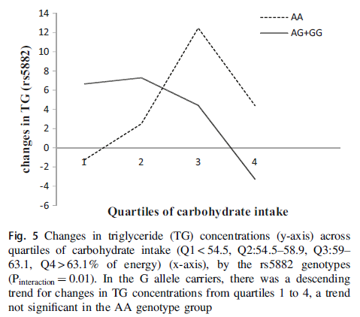
Hosseini-Esfahani F, et al. Eur J Clin Nutr . Published online 31 Jan 2019

Slide 14
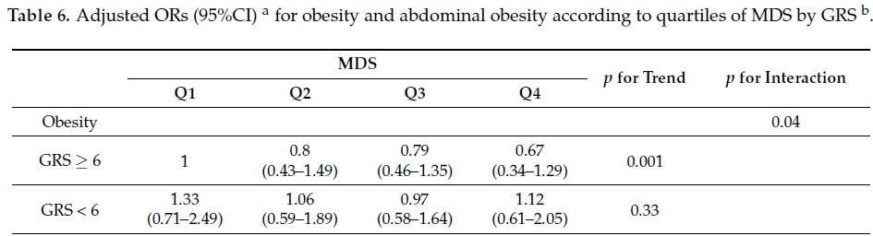
Hosseini-Esfahani F, et al. Nutrients. 2017; 9: 1064

Slide 15
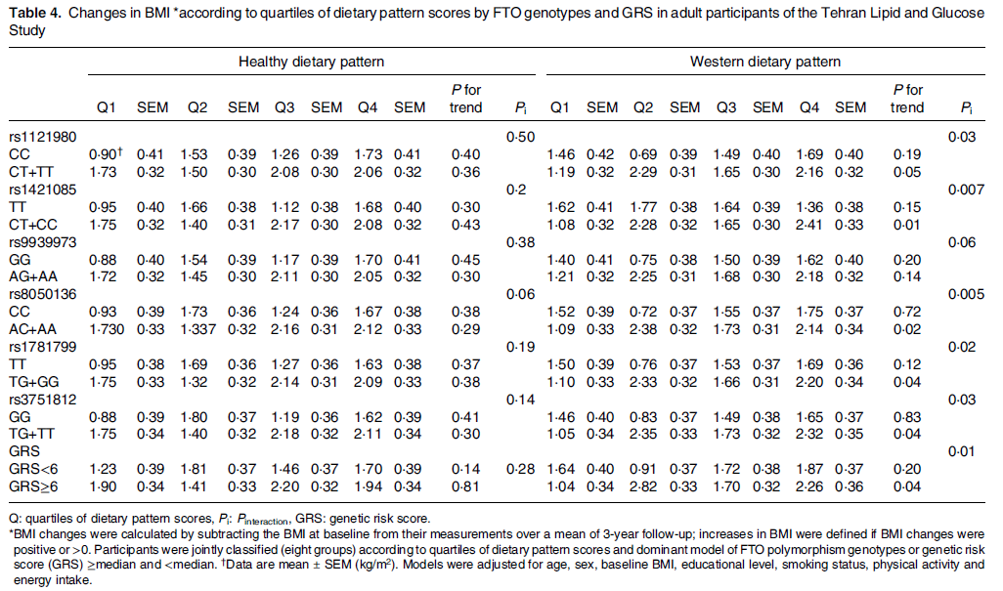
Br J Nutr. 2019 Jun;121(11):1247-1254 2019 Jun;121(11):1247-1254

Slide 16
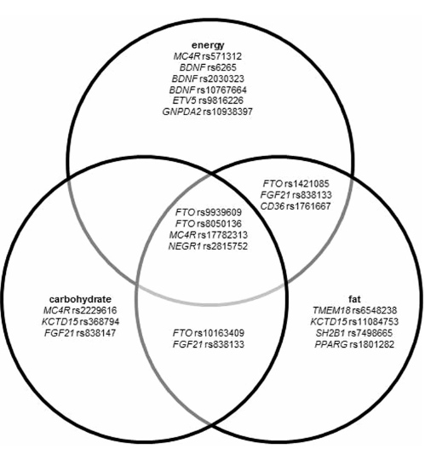
ارتباط واریانت های ژنتیکی با ماکرونوترینتها
The overlap of significant associations between SNPs and total energy, carbohydrate and total fat intakes
Drabsch T, et al. Adv Nutr 2018; 9: 425-53.

Slide 17
Precision Nutrition= Personalized Nutrition
طراحی توصیه های تغذیه ای برپایه عوامل ژنتیکی، محیطی برای هرشخص در طول زندگی
ژنتیک، عادات غذایی، رژیم غذایی، فعالیت فیزیکی، میکروبیوتا و متابولوم
یافته های اخیر در مورد تغذیه شخصی بسیار دور از آن هستند که بتوان کاربرد دانش را در آن اعمال کرد.
مثال از تغییرات رژیم غذایی برپایه ژنتیک:
Hypolactasia, Celiac, Phenylketonuria
درحال حاضر بسیاری مراکز با استفاده از تستهای ژنتیکی رژیم غذایی فرد را طراحی می کنند. مانند تست ژنتیکی برای پاسخ فرد به کافئین یا چربی اشباع یا نمک
Toro-Martin J, et al. Nutrients 2017; 9: 913

Slide 18
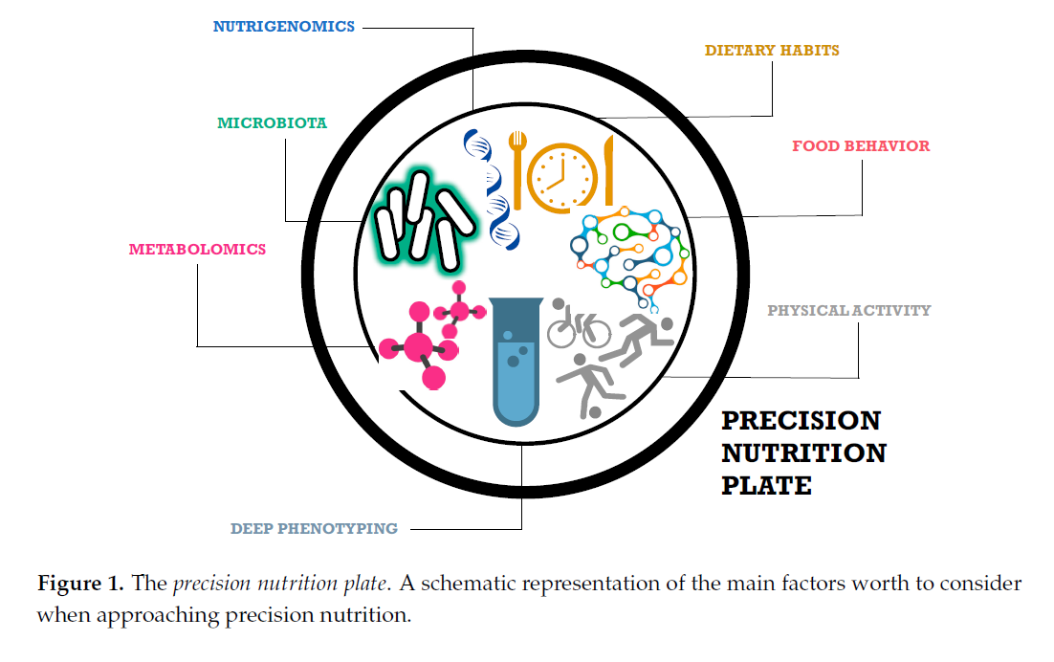
Toro-Martin J, et al. Nutrients 2017; 9: 913

